Slide 1
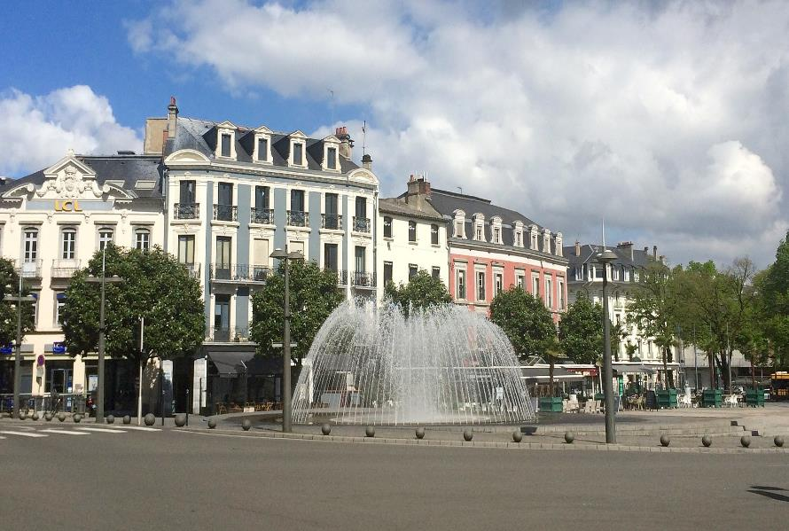
Lorient Vous Propose La Ville De Tarbes
La place de Verdun.

Slide 2
Tarbes est une commune de Gascogne, dans le Sud-Ouest de la France. C'est aussi la préfecture du département des Hautes-Pyrénées, en région Occitanie. La ville est située sur l'axe pyrénéen, qui va de l'Atlantique à la Méditerranée, non loin de la frontière franco-espagnole

Slide 3
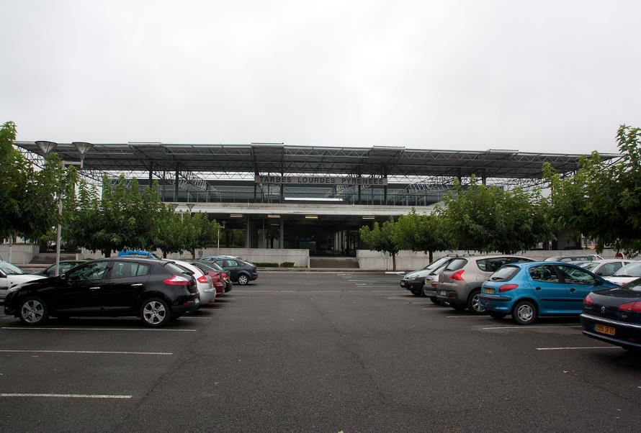
Aéroport de Tarbes-Lourdes-Pyrénées - Vue extérieure de l'aérogare (vue depuis la voirie)

Slide 4
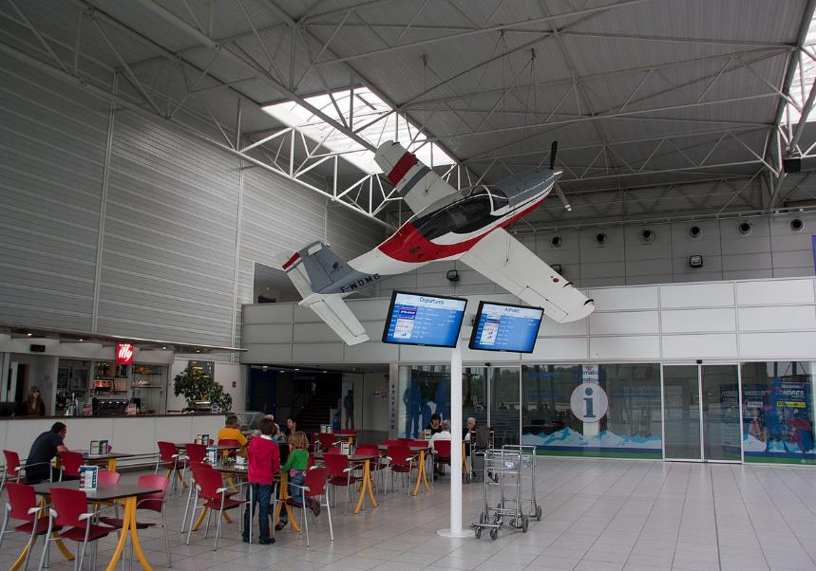
Aéroport de Tarbes-Lourdes-Pyrénées - Hall des départs

Slide 5
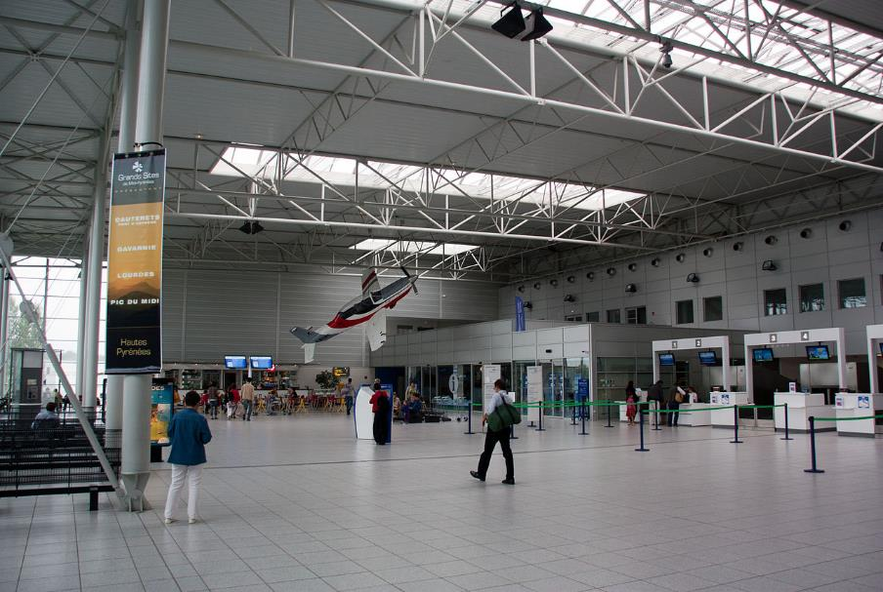
Aéroport de Tarbes-Lourdes-Pyrénées - Hall des départs

Slide 6
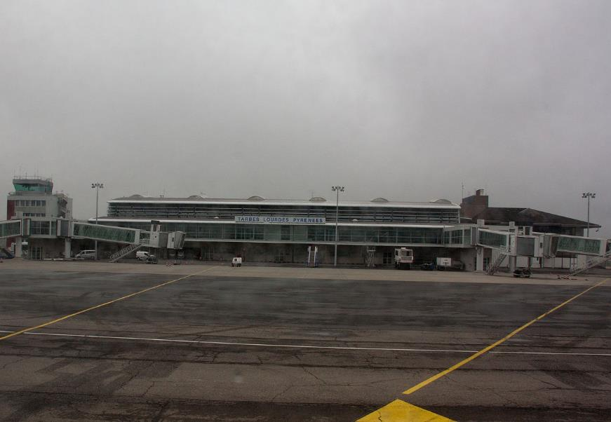
Aéroport de Tarbes-Lourdes-Pyrénées - vue de l'aérogare coté tarmac

Slide 7
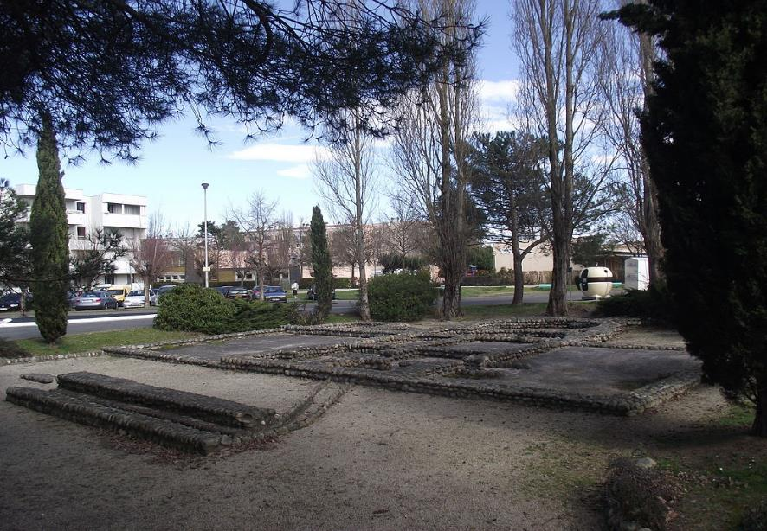
Fondation de villa antique au quartier de l’Ormeau

Slide 8
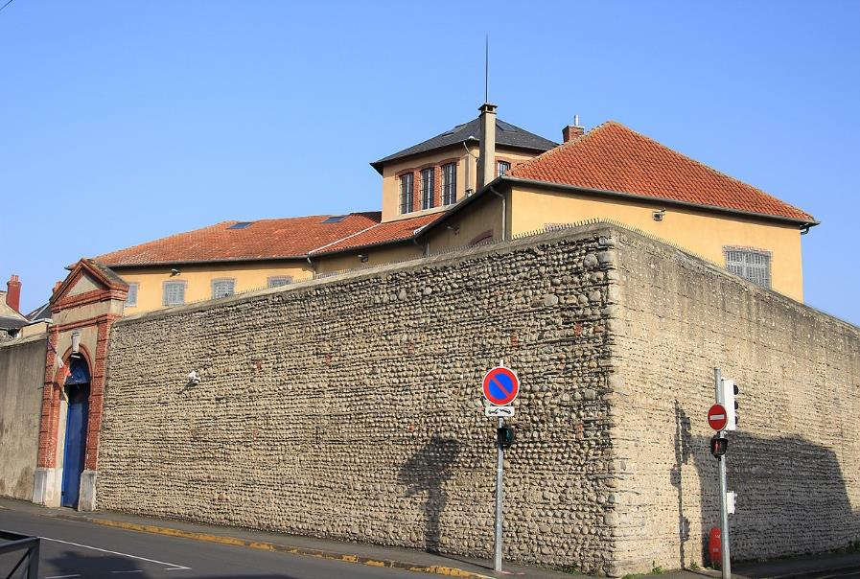
Maison d'arrêt.

Slide 9
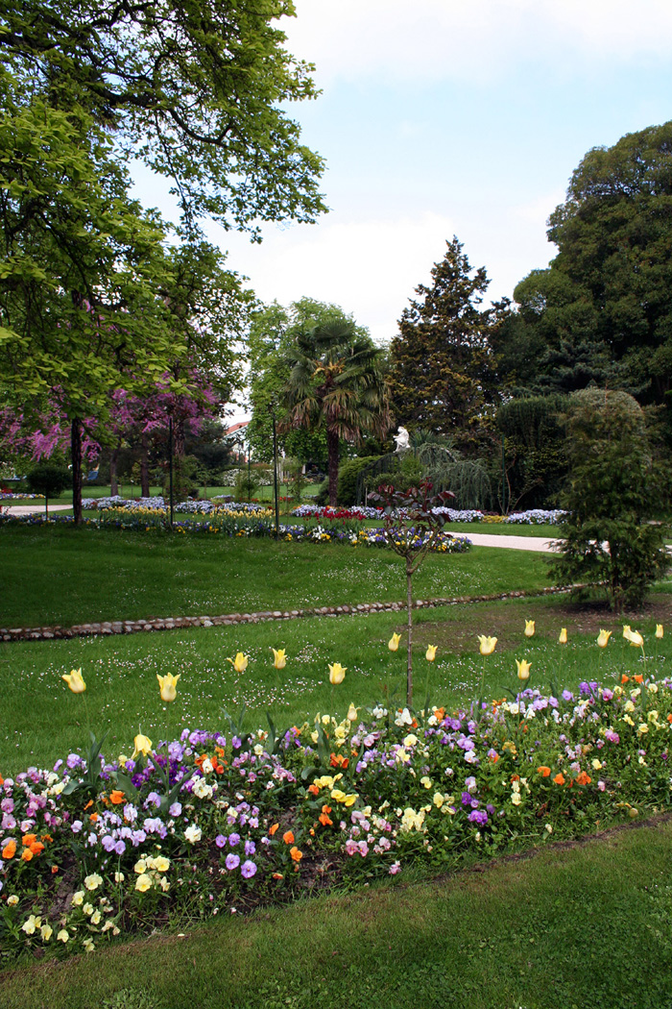
Jardin Massey.

Slide 10
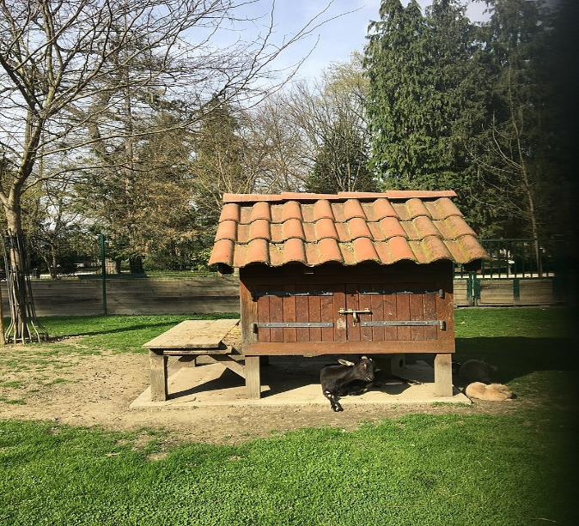
Mini-ferme du jardin Massey

Slide 11
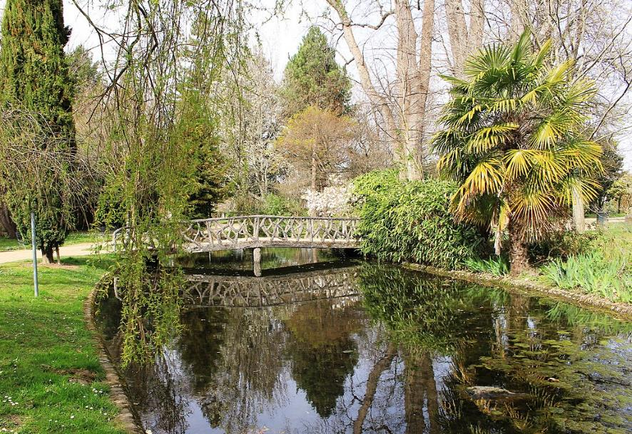
Le parc Bel-Air.

Slide 12
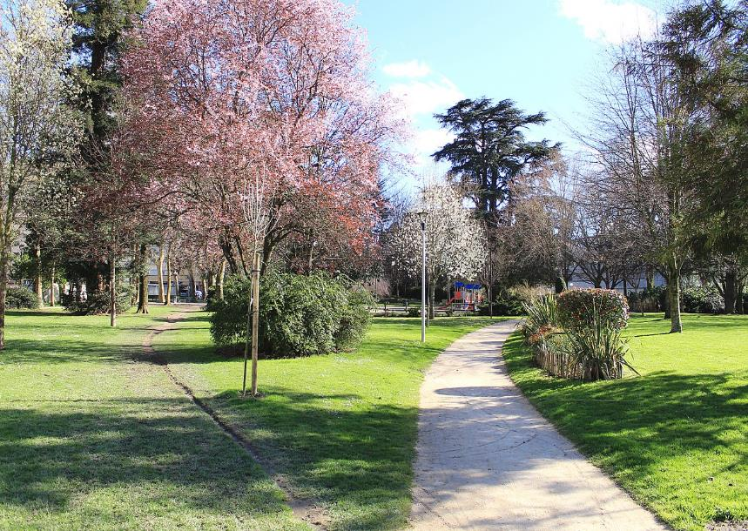
Le parc Paul Chastellain.

Slide 13
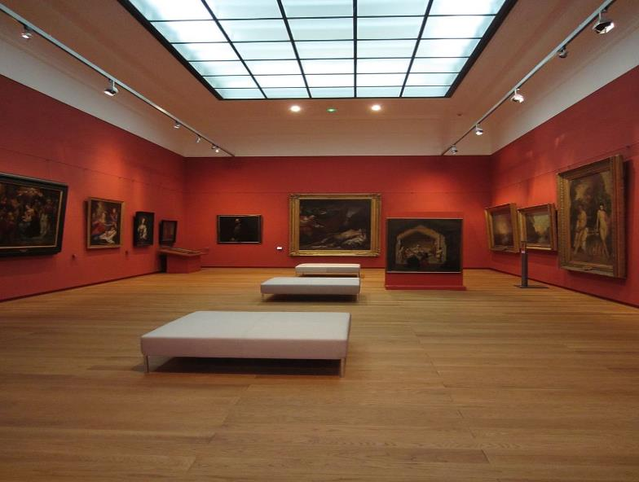
Beaux-Arts, Musée Massey, Tarbes, Hautes-Pyrénées, France

Slide 14
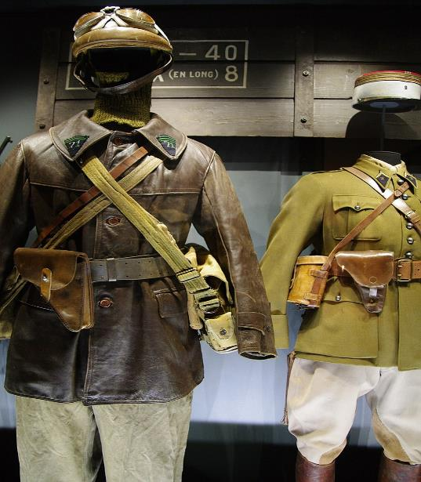
Hussard motocycliste 1940 (71 GRDI) et Lieutenant 2eme Hussard France 1940 - Musée du Hussard, Tarbes - France (65)

Slide 15
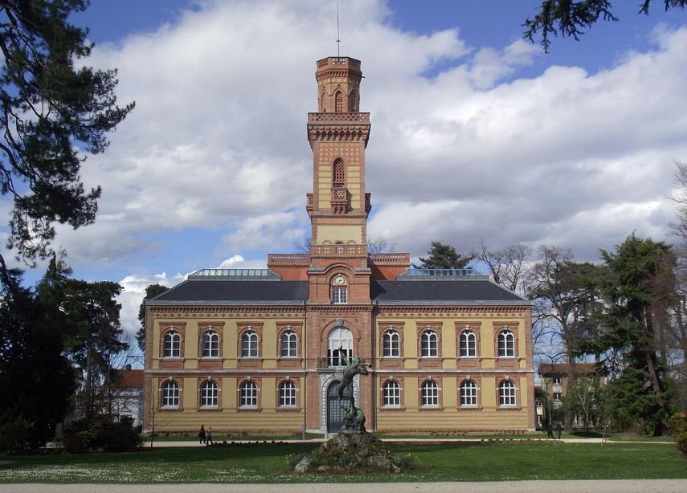
Musée Massey.

Slide 16
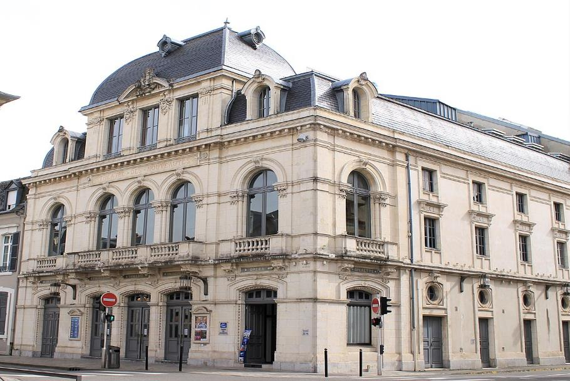
Le Théâtre des Nouveautés.

Slide 17
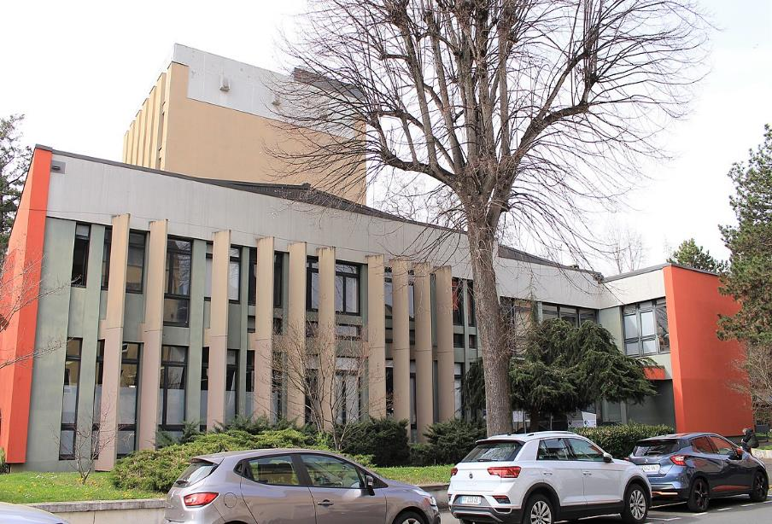
La Médiathèque Louis Aragon.

Slide 18

Le Méga CGR.

Slide 19
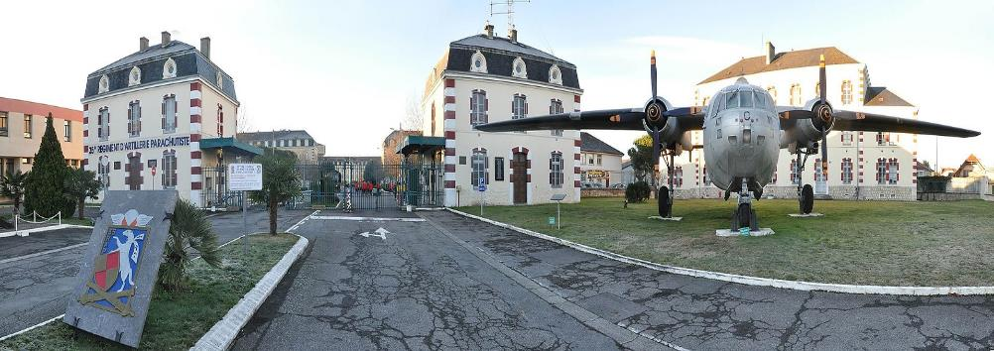
Entrée du quartier Soult

Slide 20
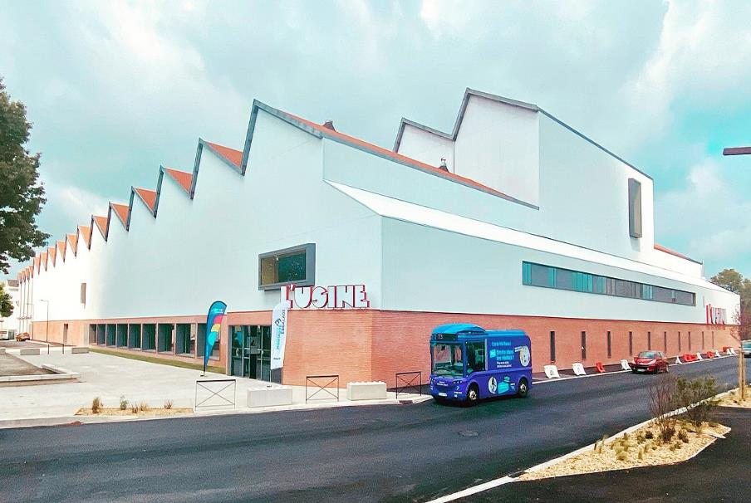
L’Usine (des sports)

Slide 21
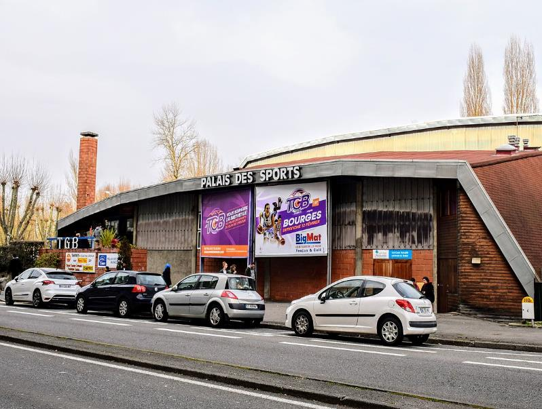
Palais des sports du quai de l'Adour

Slide 22
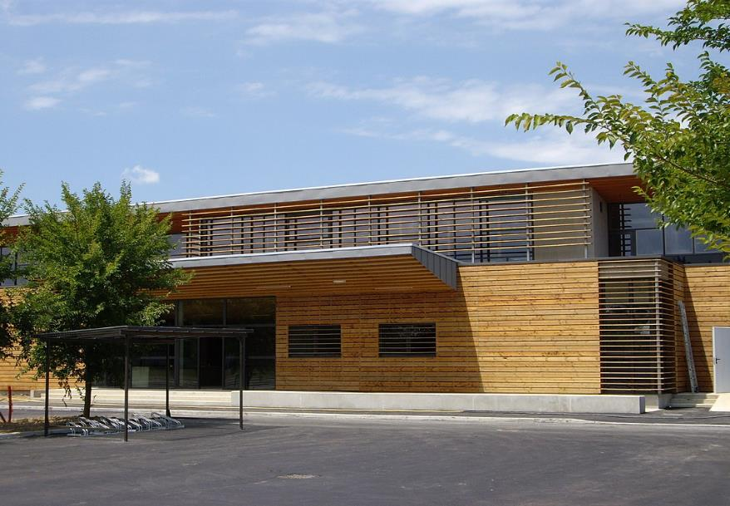
Maison des Arts Martiaux

Slide 23
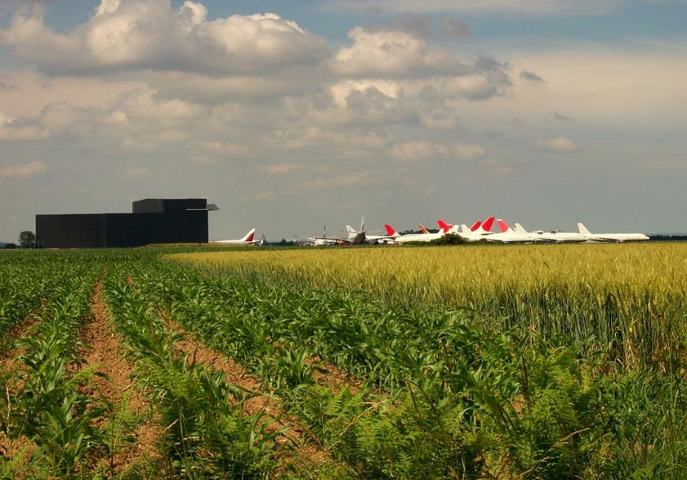
TARMAC et les champs avoisinant à Ossun.

Slide 24
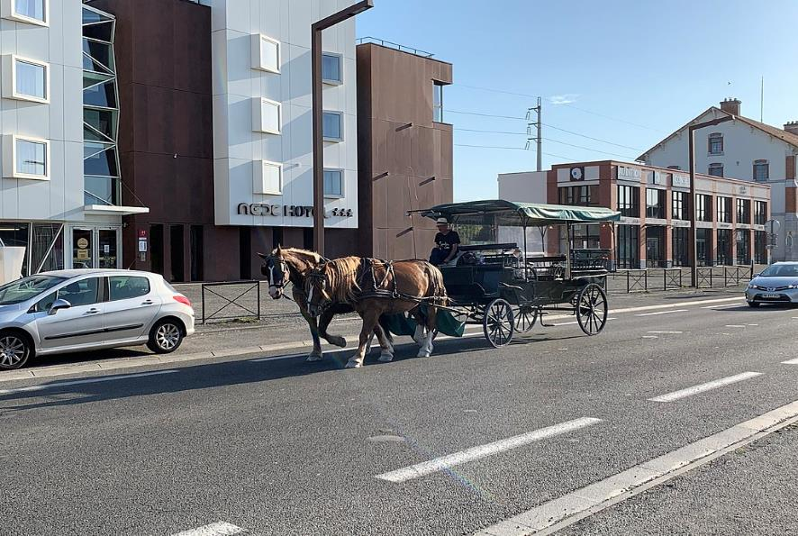
Calèche devant le NextHotel dans le quartier de l'Arsenal

Slide 25
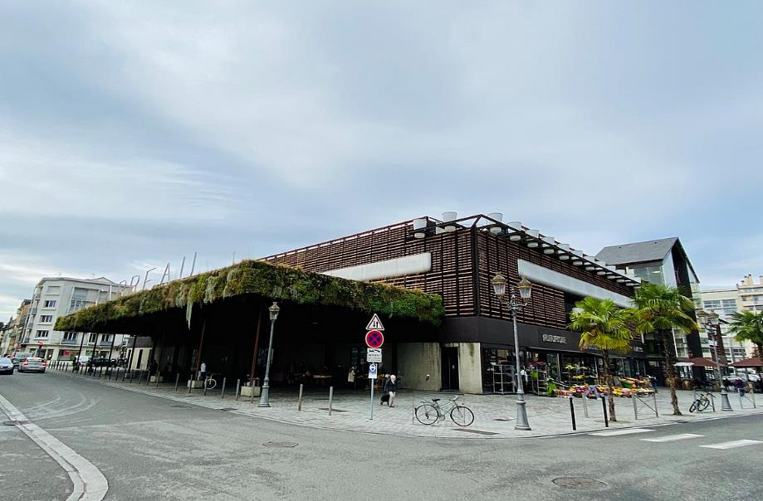
Halle Brauhauban

Slide 26
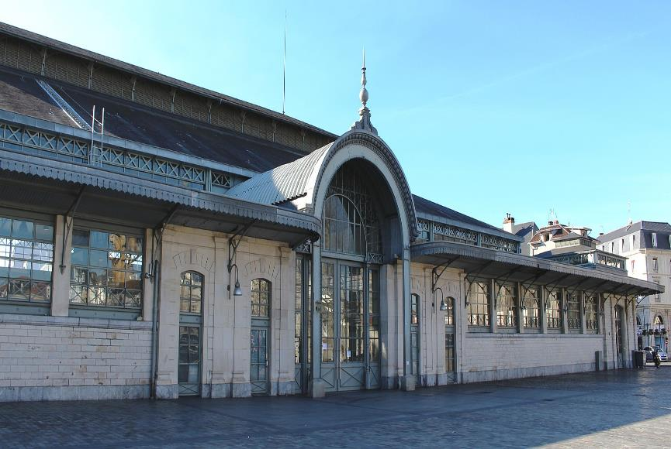
Halle Marcadieu

Slide 27
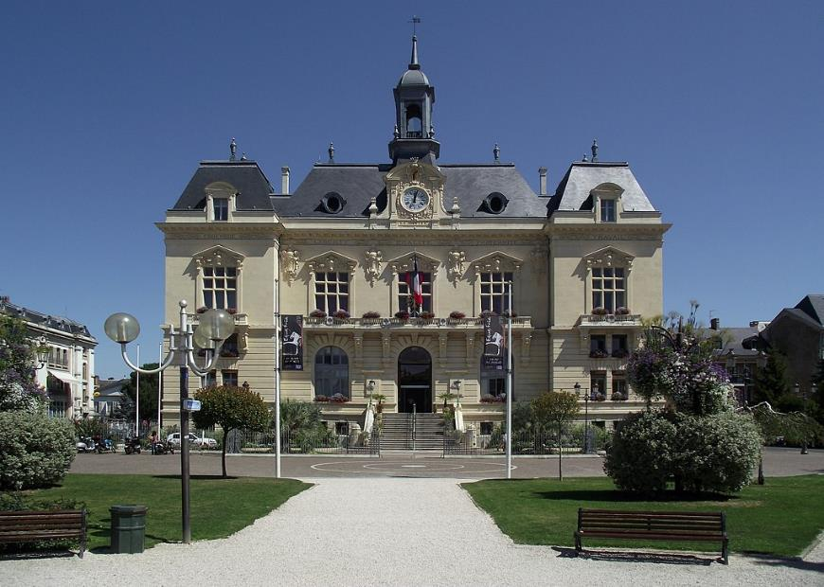
Hôtel de ville

Slide 28
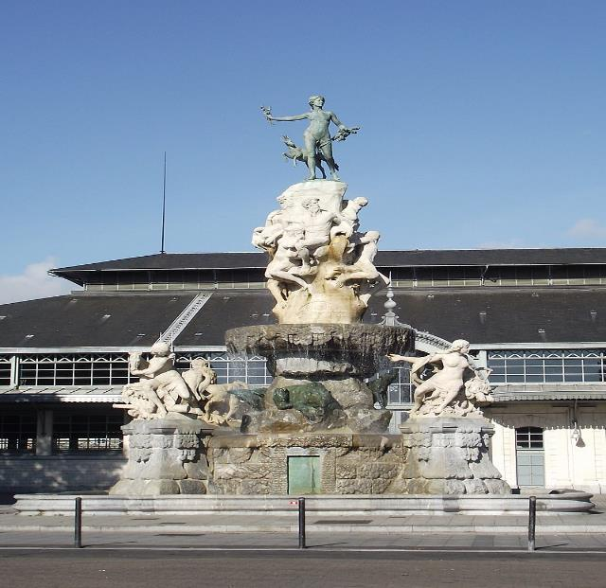
Fontaine des quatre vallées.

Slide 29
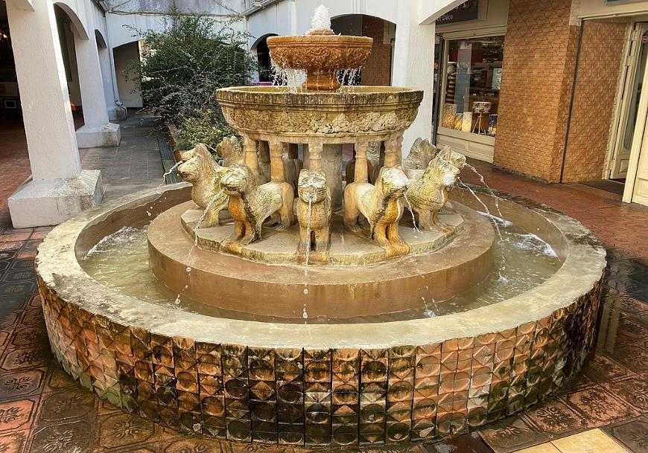
Réplique de la Fontaine de l'Alhambra.

Slide 30
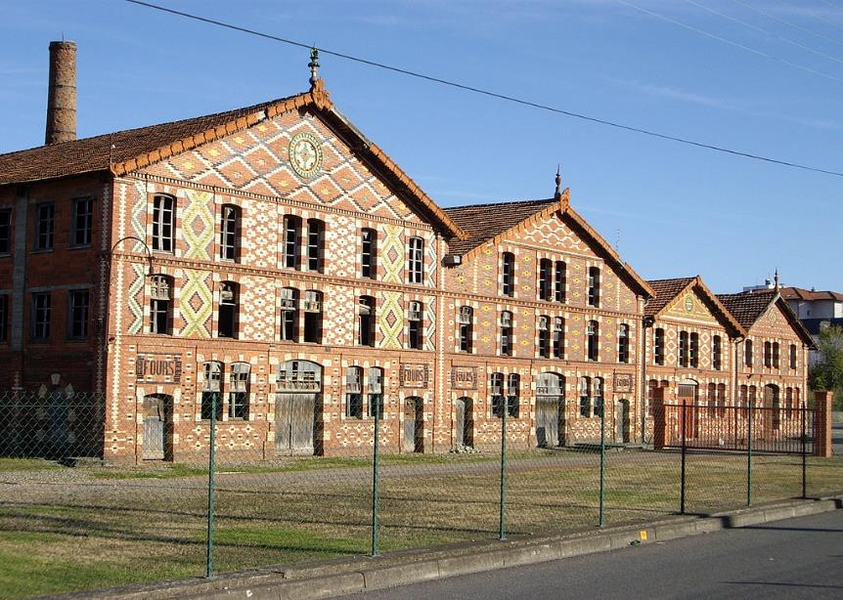
Usine de céramique Oustau à Aureilhan.

Slide 31
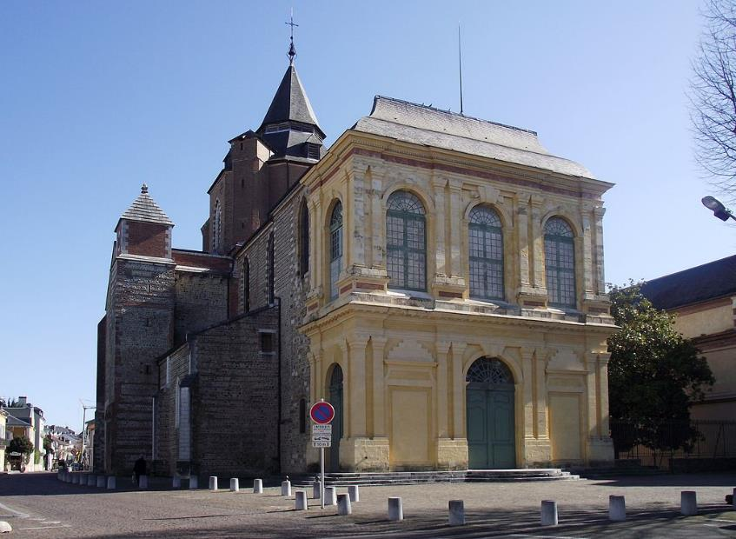
Cathédrale Notre-Dame-de-la-Sède de Tarbes (Hautes-Pyrénées, France).

Slide 32
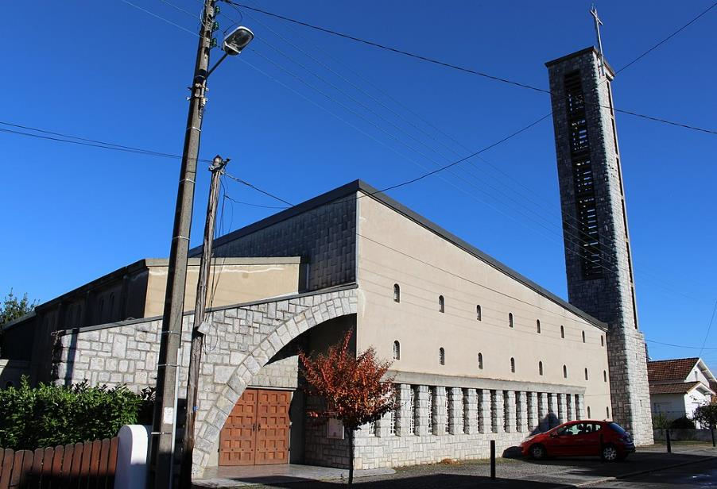
Église Sainte-Bernadette de Tarbes (Hautes-Pyrénées)

Slide 33
Lorient Vous A Proposer La Ville De Tarbes
Les Images Et Le Son Du Net
Lorient

